Slide 1

Pemanfaatan AI untuk Produktivitas Kerja
ChatGPT • Claude • GitHub Copilot
Sudut pandang developer kepada ketua tim: bagaimana AI membantu pencarian informasi, pembelajaran, brainstorming, debugging, dan pekerjaan coding berskala besar — dengan tetap dikontrol oleh validasi manusia.
Internal presentation
Internal sharing • AI tools adoption • 1

Slide 2
1. Nama Developer
Identitas presenter dan konteks peran dalam penggunaan AI.
Michael Martin
MM
Developer • Team Caturandy Jadiwira
Konteks presentasi
Penggunaan AI dalam pekerjaan harian developer: mencari informasi, memahami codebase, membantu debugging, membuat draft konsep, dan mempercepat proses belajar.
Posisi AI
AI diposisikan sebagai rekan berpikir dan accelerator, bukan pengganti review teknis atau keputusan manusia.
Internal sharing • AI tools adoption • 2

Slide 3
2. AI yang Digunakan
Pembagian peran dibuat berdasarkan kebutuhan: diskusi umum, analisis, dan coding langsung.
C
ChatGPT
C
Claude
G
GitHub Copilot
Diskusi, eksplorasi ide, pembelajaran, tanya-jawab teknis, bantuan membaca gambar/foto.
Alternatif diskusi/analisis untuk membandingkan sudut pandang dan memperkaya reasoning.
Bantuan coding di Visual Studio: membaca konteks file, model, dependency, dan selection.
Kesimpulan: ChatGPT/Claude lebih kuat untuk reasoning dan eksplorasi; Copilot lebih kuat untuk konteks kode langsung di IDE.
Internal sharing • AI tools adoption • 3

Slide 4
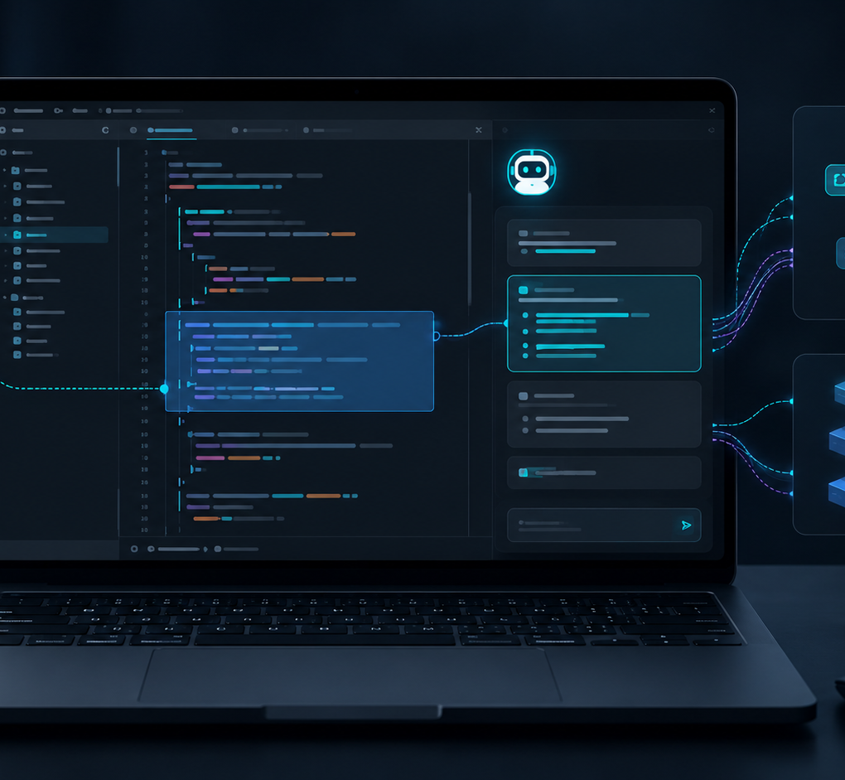
3. Digunakan untuk Apa?
Fokus penggunaan berada pada peningkatan kualitas berpikir dan kecepatan kerja harian.
Mencari informasi dan memahami topik baru dengan lebih cepat.
Membantu membaca atau mengurai codebase besar.
Brainstorming alternatif solusi sebelum implementasi.
Menguji asumsi teknis dan merapikan ide.
Membantu menyusun materi presentasi atau penjelasan teknis.
Contoh konteks kerja
Saat ada dependency, model, workflow, page, atau proses bisnis yang besar, AI membantu mempercepat pemetaan masalah sebelum masuk ke debugging/implementation.
Internal sharing • AI tools adoption • 4

Slide 5
4. Technical Flow Penggunaan AI
Alur umum yang saya pakai agar bantuan AI tetap terarah dan bisa divalidasi.
1
2
3
4
5
6
Context
Ask
Compare
Validate
Apply
Review
1. Context: jelaskan tujuan dan batasan • 2. Ask: ajukan pertanyaan spesifik • 3. Compare: bandingkan jawaban/tools • 4. Validate: cek dokumentasi, code, dan logic bisnis • 5. Apply: implementasi bertahap • 6. Review: test, refactor, dan monitor hasil
Prinsip utama
Semakin lengkap konteks yang diberikan, semakin kecil risiko AI menebak. Untuk coding, konteks terbaik biasanya berasal dari file aktif, selection code, error message, dan dependency yang relevan.
Internal sharing • AI tools adoption • 5

Slide 6
5. Step Technical — ChatGPT / Claude
Dipakai untuk reasoning, pembelajaran, diskusi desain solusi, dan penyusunan materi.
1
Tentukan target
Memahami error, membuat flow, review logic, atau menyiapkan bahan presentasi.
2
Berikan konteks
Role developer, tech stack, versi library, kondisi project, batasan, dan audience.
3
Lampirkan evidence
Foto, error message, potongan code, JSON workflow, struktur tabel, atau screenshot.
4
Minta output spesifik
Tabel, step-by-step, risiko, contoh prompt, code sample, atau executive summary.
5
Iterasi
Minta versi lebih singkat/detail, sudut pandang team lead, atau opsi alternatif.
6
Validasi
Cek ulang ke dokumentasi, project, unit test, dan logic bisnis sebelum dipakai.
Output yang paling berguna
Bukan hanya jawaban final, tetapi langkah kerja, asumsi yang perlu dicek, risiko, dan alternatif solusi.
Internal sharing • AI tools adoption • 6

Slide 7
6. Step Technical — GitHub Copilot di Visual Studio
Dipakai ketika konteks code langsung lebih penting dibanding diskusi umum.
1
Buka konteks kerja
Buka file/page/model/service yang sedang ingin dianalisis di Visual Studio.
2
Pilih konteks
Gunakan active document untuk gambaran umum atau selection untuk bagian penting.
3
Tanyakan spesifik
Contoh: cek dependency, jelaskan flow, cari branch belum ter-cover, review null risk.
4
Minta actionable
Daftar file terkait, root cause, risiko, test case, atau patch kecil yang bisa direview.
5
Terapkan bertahap
Jangan langsung semua saran. Ambil bagian kecil, build, test, lalu lanjut.
6
Review hasil
Pastikan tidak mengubah behavior, tidak bocorkan data, dan sesuai standard project.
Kelebihan Copilot
Integrasi IDE membuat Copilot bisa memanfaatkan konteks file yang sedang dibuka, selection code, model, dan dependency sehingga cocok untuk pekerjaan coding langsung.
Internal sharing • AI tools adoption • 7

Slide 8
7. Step-by-Step Prompting
Pola prompting yang biasa saya gunakan agar jawaban AI lebih relevan, terarah, dan mudah divalidasi.
Peran
Konteks
Masalah
Batasan
Output
Saya sebagai developer / presenter / reviewer
Project, library, versi, flow, file/page, error
Apa yang ingin diselesaikan atau dianalisis
Jangan ubah behavior, data rahasia, deadline, standar project
Tabel, step, code, risiko, executive summary
Format cepat: “Saya [peran], sedang [konteks]. Masalahnya [problem]. Batasannya [constraint]. Tolong buat [output] dengan [format].”
Dengan format ini, AI tidak hanya menjawab secara umum, tetapi diarahkan untuk membantu pekerjaan spesifik yang sedang dikerjakan.
Internal sharing • AI tools adoption • 8

Slide 9
8. Contoh Prompt yang Biasa Dipakai
Contoh prompt dibuat untuk kebutuhan kerja teknis: workflow, coverage, review code, dan materi presentasi.
Elsa Workflow Review
SonarQube / Coverage
Saya developer .NET sedang pakai Elsa Workflow untuk approval. Flow saya: HTTP Endpoint → variable email → Send Email → Wait Approval → lanjut proses. Tolong cek rancangan ini dari sisi workflow instance/bookmark, endpoint approval, security, dan risiko jika banyak instance berjalan bersamaan. Berikan step implementasi dan hal yang perlu divalidasi.
Saya punya method berikut dan SonarQube menandai partially covered pada beberapa if/else. Tolong baca selection code ini, petakan semua branch condition, lalu buat daftar test case tambahan agar coverage branch lebih lengkap tanpa mengubah behavior existing.
Copilot di Visual Studio
Membuat Materi untuk Atasan
Baca active document dan dependency yang terkait. Tolong jelaskan flow dari page ini, model apa saja yang dipakai, service/repository mana yang dipanggil, dan kemungkinan error null atau dependency injection yang perlu saya cek sebelum refactor.
Saya ingin presentasi ke ketua tim dari sudut pandang developer. Topiknya penggunaan AI untuk produktivitas. Tolong ubah penjelasan saya menjadi poin presentasi yang rapi: objective, tools, step teknis, before-after, risiko, dan rekomendasi implementasi.
Debugging Error
Code Review Aman
Saya mendapatkan error berikut di server, tetapi local normal. Tolong bantu buat checklist debugging: konfigurasi environment, dependency, permission, connection string, log yang perlu dicek, dan prioritas langkah paling aman.
Tolong review code ini hanya dari sisi readability, maintainability, null safety, dan potential bug. Jangan langsung generate full rewrite. Berikan rekomendasi kecil bertahap beserta risiko perubahan.
Internal sharing • AI tools adoption • 9

Slide 10

9. Before vs After
Perubahan paling terasa ada pada kecepatan belajar, arah debugging, dan kualitas diskusi.
BEFORE
AFTER
Lebih banyak mencari manual di Stack Overflow / dokumentasi, lalu try-error sendiri ketika konteks tidak tersedia.
Belajar topik baru lebih cepat, bisa brainstorming, dan solusi lebih terarah sebelum eksekusi teknis.
Catatan: AI mempercepat arah, bukan menjamin kebenaran. Semua hasil tetap harus diuji dan dimonitor.
Internal sharing • AI tools adoption • 10

Slide 11
10. Matrix Dampak Waktu
Estimasi dampak penggunaan AI berdasarkan pengalaman pribadi; angka dapat berbeda tergantung kompleksitas task.
Aktivitas
Sebelum AI
Dengan AI
Manfaat utama
Memahami topik/library baru
1–2 jam
20–40 menit
Arah belajar lebih cepat
Mapping codebase / page besar
1–2 hari
2–4 jam
Lebih cepat menemukan flow & dependency
Debugging masalah luas
2–4 jam
45–90 menit
Checklist lebih terarah
Menyusun test case coverage
2–3 jam
45–90 menit
Branch condition lebih mudah dipetakan
Membuat draft materi/email
1–2 jam
20–30 menit
Struktur awal lebih cepat jadi
Interpretasi: manfaat terbesar bukan hanya “lebih cepat mengetik”, tetapi lebih cepat menemukan arah, mengurangi blind try-error, dan membantu memvalidasi asumsi sebelum implementasi.
Internal sharing • AI tools adoption • 11

Slide 12

11. Governance: AI Perlu Dikendalikan
AI membantu mempercepat pekerjaan, tetapi tetap memiliki risiko sehingga perlu cara pakai yang disiplin.
Validasi wajib
Output AI bisa salah, kurang konteks, atau terlihat benar tetapi logic-nya tidak sesuai.
Jangan asal copy-paste
Kode harus dibaca ulang, diuji, dan disesuaikan dengan standard project.
Lindungi data
Hindari memasukkan credential, data rahasia, atau informasi internal yang tidak perlu.
Human-in-the-loop
Manusia tetap reviewer. AI hanya mempercepat eksplorasi, bukan mengambil keputusan final.
Internal sharing • AI tools adoption • 12

Slide 13
Executive Summary
AI diposisikan sebagai co-pilot kerja: mempercepat eksplorasi, bukan menggantikan judgment manusia.
Tujuan
Tool utama
Mempercepat pencarian informasi, pembelajaran, diskusi, debugging, dan penyelesaian kendala teknis.
ChatGPT dan Claude untuk diskusi umum; GitHub Copilot untuk konteks coding di Visual Studio.
Kontrol
Dampak
Output AI selalu diverifikasi karena AI dapat salah, bias, atau kurang memahami konteks bisnis.
Waktu eksplorasi dan debugging menjadi lebih terarah, terutama pada codebase besar dan topik baru.
AI bukan “mesin jawaban final”. AI adalah rekan berpikir yang mempercepat proses, sedangkan keputusan tetap berdasarkan validasi manusia.
Prinsip utama: lebih cepat, lebih terarah, tetapi tetap terkontrol.
Internal sharing • AI tools adoption • 13

